Slide 1
第3章 電子商務的概念

Slide 2
學習目標
本章將介紹電子商務的基本概念，從電子商務的簡介(定義與特性) 出發，延伸出電子商務的構面與類型，進而討論電子商務的相關理論與效益，讓讀者能建立電子商務的基礎，以做為後續章節探討的準備。

Slide 3
電子商務的概念
本章架構
電子商務的簡介
學習重點
電子商務的定義
結論
電子商務的構面與類型
電子商務的內涵
電子商務的特性
電子商務的構面
電子商務的類型
電子商務的相關理論
電子商務的效益

Slide 4
網路行銷與我
圖 3-1 東京著衣首頁 (http://www.tokichoi.com.tw)

Slide 5
課前討論
網路創造新的市場與商務模式，透過東京著衣成功從網路進軍實體通路，代表網路已經成為企業不可或缺的市場。請讀者以此為例，思考下列三個問題：
1. 請思考網路帶來哪些改變。
2. 網路跟實體商店有哪些差異？
3. 如果你想要購物，會選擇在網路還是實體平台？

Slide 6
電子商務的定義
電子商務就是透過電腦網路 (Computer Network) 來進行交易的行為。先在網路上放置產品/服務資料，收費後將產品/服務送到消費者手上，完成銷售的過程，像是在樂天拍賣購買衣服。
將「電子商務」一詞拆開為「電子」與「商務」兩部分，其中，電子指的是科技 (Technology)，泛指電腦、網路、伺服器與相關的程式等，有錢就可以買到的資訊設備；商務部分為商業模式 (Business Model)，是指可讓企業從中獲利的營運方法，其可能受到許多因素影響。
電子商務的簡介
電子商務的構面與類型
電子商務的內涵

Slide 7
Electronic Commerce Areas
電子商務的簡介
電子商務的構面與類型
電子商務的內涵

Slide 8
電子商務的本質
電子商務的簡介
電子商務的構面與類型
電子商務的內涵

Slide 9
電子商務具有的個重要項目
1.科技 (Technology)
電子商務需要透過科技的協助以完成商務的行為
2.商業模式 (Business Model)
商業模式是電子商務的核心，如同先前所述，此部分為企業生存與獲利的關鍵。
3.社會網絡 (Social Network)
網路是讓網友可容易的進行溝通與聯繫，匯聚成不同的網路社群，產生彼此學習、溝通、分享消費經驗的地方。
電子商務的簡介
電子商務的構面與類型
電子商務的內涵

Slide 10
社會網絡-範例
電子商務的簡介
電子商務的構面與類型
電子商務的內涵
圖 3-5 統一多拿滋 (Mister Donut) 的官方粉絲團
(https://www.facebook.com/Japan.NO1.MisterDonut?fref=ts)

Slide 11
生活上的應用
Gmail
Gmail 是 Google 在 2004 年提供的服務，初期，新使用者需要現有使用者的推薦才能使用，直到 2007 年才全面開放。而在容量方面，Gmail 提供相對同業較大的使用空間3，這讓 Yahoo!、Hotmail 等不得不提高免費信箱的空間，像是 Yahoo!在 2007 年將信箱調整到無上限，Hotmail也增加到 25 G。
有別於競爭對手自行負擔電子信箱的費用與成本，Google 透過廣告的收入來支持 Gmail 的發展，同時，Google 會主動針對使用者信件的關鍵字進行搜尋，並提供符合該關鍵字的網路廣告 (如圖 3-4)，此舉，不但能創造 Gmail 的收入，亦能提升使用者對 Gmail 的滿意度。
電子商務的簡介
電子商務的構面與類型
電子商務的內涵

Slide 12
生活上的應用
電子商務的簡介
電子商務的構面與類型
圖 3-4 Gmail 的廣告 (https://mail.google.com/)
電子商務的內涵

Slide 13
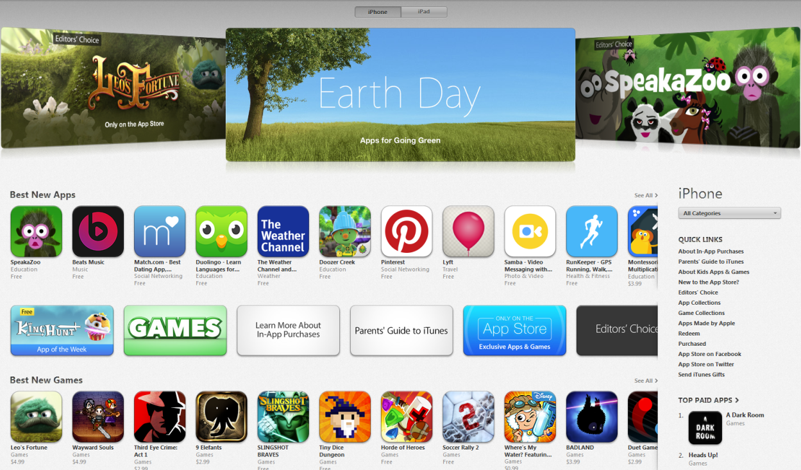
電子商務的特性
(1/9)
1.便利性 (Ubiquity)
透過網路/網頁科技，可隨時隨地進行商務行為，提供消費者 24 小時的購物環境，有網路就能使用的便利性與易於拓展等優點，讓消費者可以便利地使用
電子商務的簡介
電子商務的構面與類型
電子商務的內涵
圖 3-6 iPhone App Store 應用軟體下載

Slide 14
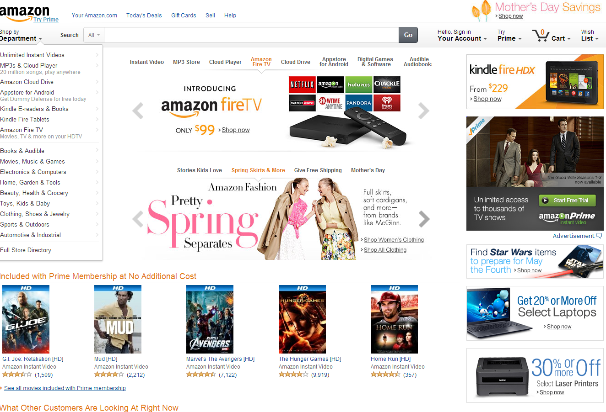
電子商務的特性
(2/9)
2.全球性 (Globalization)
網路可以讓企業連接到全球各地，藉此與任一個消費者或是企業進行商務行為
電子商務的簡介
電子商務的構面與類型
電子商務的內涵
圖 3-7 amazon.com 首頁 (http://www.amazon.com)

Slide 15
電子商務的特性
(3/9)
3.標準化 (Universal Standards)
泛指在電子商務執行時，必須要有的科技標準，讓全世界各國的企業、不同的系統平台、操作介面與執行工具，都能依循與採用，藉此降低企業進入不同市場時的進入成本。
電子商務的簡介
電子商務的構面與類型
電子商務的內涵

Slide 16
電子商務的特性
(4/9)
4.數位化 (Digitization)
透過數位化，推出數位化的音樂、書籍、照片、影音、學習模式等產品，藉此提高流通、準確性、省時等效果
電子商務的簡介
電子商務的構面與類型
電子商務的內涵
圖 3-8 KKBOX 首頁
(http://tw.kkbox.com/index.html)

Slide 17
電子商務的特性
(5/9)
5.豐富性 (Richness)
電子商務可以由許多的媒體與傳播管道來吸引消費者，包括 Java8、電視、戶外立體轉播牆、網路遊戲、3G 手機、數位看板、電子郵件、網路電話或是長時間的影片等
電子商務的簡介
電子商務的構面與類型
電子商務的內涵
圖 3-9 iFit 首頁 (http://www.i-fit.com.tw/)

Slide 18
電子商務的特性
(6/9)
6.快速化 (Speed)
數位化的資訊、產品與服務，讓企業能透過網路直接與消費者進行溝通，企業將可即時獲得消費者的需求與購買資訊，進而發展出更有效果的行銷模式
7.個人化 (Personalization)
網路科技可讓企業區隔出目標顧客群，並依照該顧客的名字、興趣與過去購買的紀錄提供適當的資訊，此模式稱為客製化
電子商務的簡介
電子商務的構面與類型
電子商務的內涵
圖 3-10 博客來網路書店的書籍紀錄
(http://www.books.com.tw/products/0010632686?loc=012_004_1)

Slide 19
電子商務的特性
(7/9)
8.社群化 (Social Networking)
現在的電子商務已經發展出不同的社群
電子商務的簡介
電子商務的構面與類型
電子商務的內涵
圖 3-11 iBuzz (http://www.i-buzz.com.tw/)

Slide 20
電子商務的特性
(8/9)
9.互動化 (Interactivity)
企業不但能蒐集到更多的使用者資訊，還可精確分析出其需求，且越來越多的內容將由網路使用者提供
10.創新性 (Innovation)
由於網路與電腦可協助公司進行資訊的運算與模擬，讓從事電子商務的公司有機會提出更多創新的觀點。
電子商務的簡介
電子商務的構面與類型
(例如：維基百科)
電子商務的內涵
(例如： 17shopping)

Slide 21
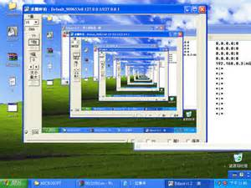
電子商務的特性
(9/9)
11.市場性 (Market)
隨著網路的發展，許多實體企業嘗試在網路提供產品或服務，以吸引更多的潛在消費者，企業為了提高競爭力與獲利
12.詐騙與危害 (Fraud)
電子商務帶來新的詐騙手法，像是修改網頁或置入木馬程式，藉此來竊取使用者電腦中的個人資訊、消費資料等，
電子商務的簡介
電子商務的構面與類型
(例如：東京著衣)
電子商務的內涵

Slide 22
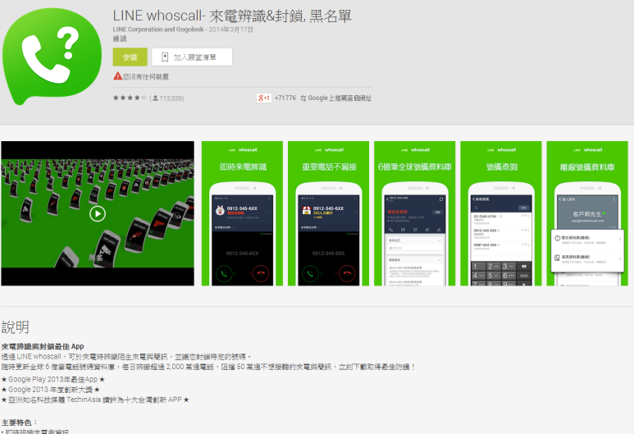
生活上的應用
來電辨識 App
有鑑於詐騙行為多半是以電話來電為主的模式，提供來電電話追蹤比對與辨識的 App 便成為使用者預防詐騙的利器，特別是 Gogolook 公司所推出的應用程式 whoscall (如圖 3-12)，可以協助用戶即時顯示、過濾陌生電話，whoscall 曾獲華人行動應用大賞首獎、Google 年度創新獎等獎項，2013 年 9 月，LINE 購併Gogolook，成為 LINE 的掛名產品。
電子商務的簡介
電子商務的構面與類型
電子商務的內涵
圖 3-12 whoscall App

Slide 23
電子商務的構面
(1/4)
電子商務的簡介
電子商務的構面與類型
電子商務的內涵

Slide 24
電子商務的構面
(2/4)
1.商流 (Business Flow)
商流是指所有權轉移，指的是存在於企業與消費者間的商業交易活動
電子商務的簡介
電子商務的構面與類型
電子商務的內涵
圖 3-14 團購的消費憑證 (http://www.17life.com)

Slide 25
電子商務的構面
(3/4)
2.物流 (Logistics Flow)
物流是指廠商將產品送至消費者手中的過程。進行電子商務時，消費者在網站下單，除了非實體商品 (例如數位化產品等)，廠商無法自己將實體產品送給消費者，必須透過物流系統運送。
3.金流 (Cash Flow)
金流泛指消費者付費的過程。
4.資訊流 (Information Flow)
資訊流是指企業、消費者彼此之間資訊的流動。
電子商務的簡介
電子商務的構面與類型
(例如：7-ELEVEn 購物便)
電子商務的內涵

Slide 26
電子商務的構面
(4/4)
5.設計流 (Design Flow)
企業內部是指網站的空間規劃、設計與管理；企業外部則是著重企業間協同合作，強調企業間如何設計流程的整合與資訊共用之過程。
6.服務流 (Service Flow)
服務流主要是針對顧客方面，要達到主動提供個人化的網路服務、整合資源以滿足其個別的需求，與提高服務的效率
電子商務的簡介
電子商務的構面與類型
電子商務的內涵

Slide 27
生活上的應用
GASH+ 的角色
GASH+ (如圖 3-15) 是隸屬於遊戲橘子旗下的樂點卡公司，提供遊戲金流的服務，絕大多數的獲利來源均由遊戲而來。2014 年其與內容開發商合作，積極朝向全面性的會員服務平台發展，以跳脫傳統純粹只提供遊戲金流服務的角色，首款推出的服務工具是手機備份工具 iTools。
電子商務的簡介
電子商務的構面與類型
電子商務的內涵
圖 3-15 GASH+ 首頁 (http://tw.gashplus.com/)

Slide 28
電子商務的類型
(1/5)
電子商務的簡介
電子商務的構面與類型
電子商務的內涵

Slide 29
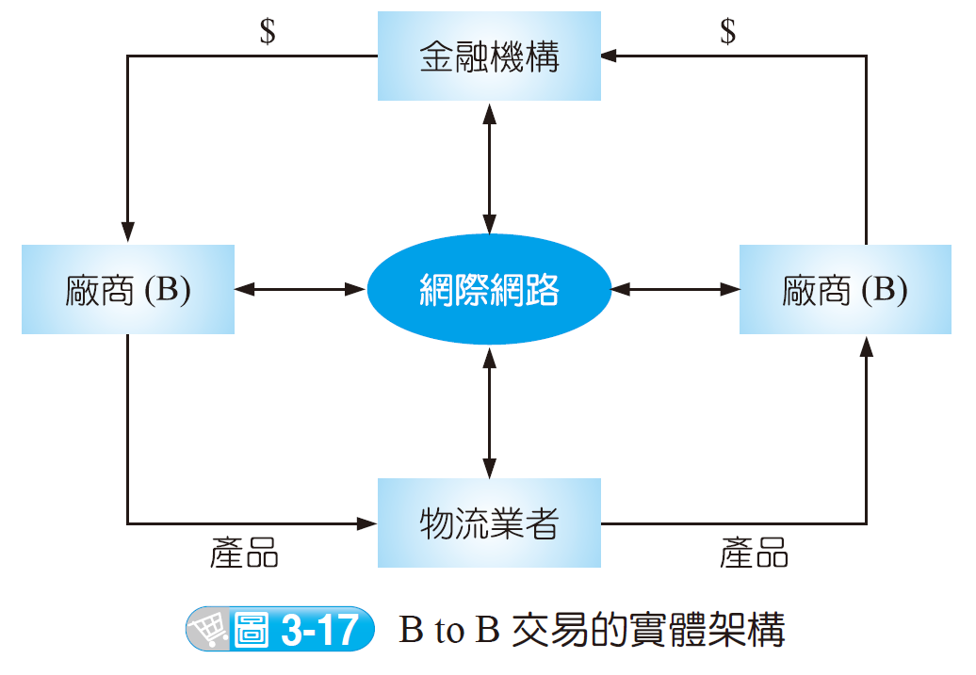
電子商務的類型
(2/5)
1.企業對企業間 (B to B)
B to B (B2B) 是買賣雙方都是企業，為四者中交易金額最大的
電子商務的簡介
電子商務的構面與類型
電子商務的內涵

Slide 30
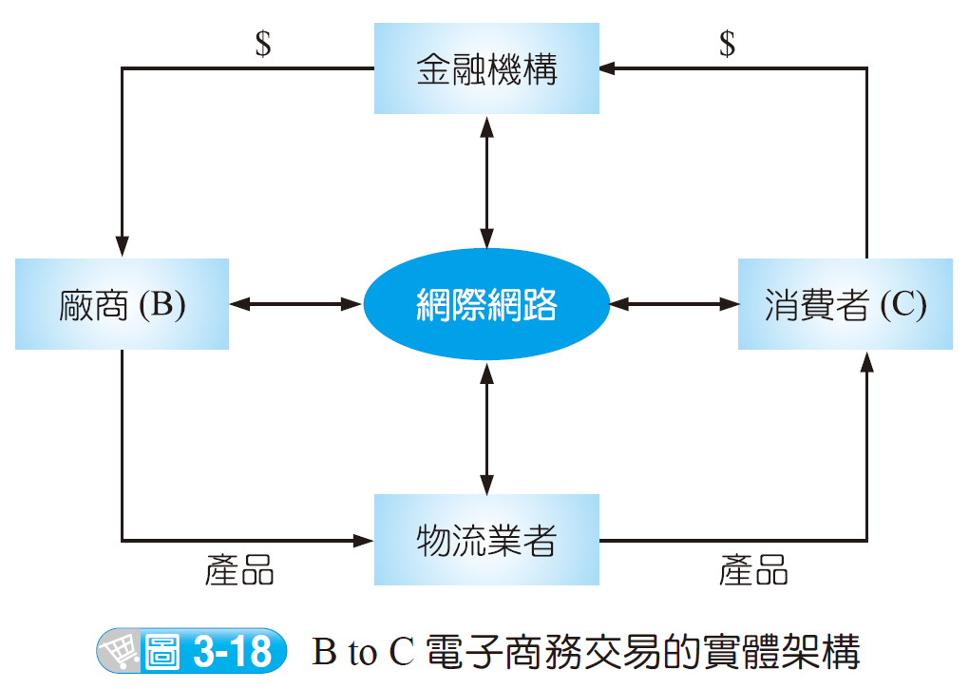
電子商務的類型
(3/5)
2.企業對消費者間 (B to C 或 C to B)
企業對消費者間是透過網際網路 (Internet) 直接與消費者進行商務行為。
電子商務的簡介
電子商務的構面與類型
電子商務的內涵

Slide 31
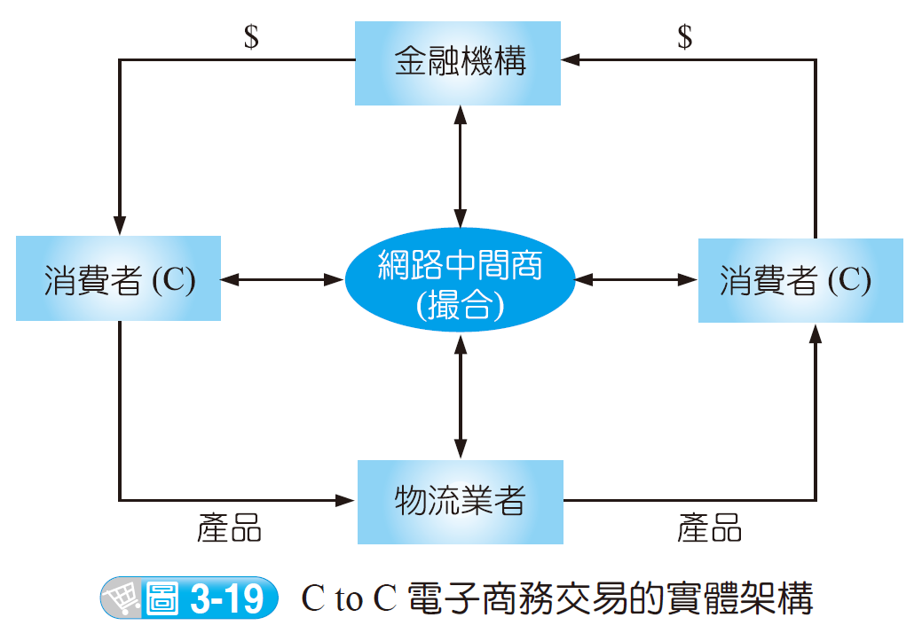
電子商務的類型
(4/5)
3.消費者對消費者間 (C to C)
網路上交易雙方均為消費者，透過網路中間商所建構的網站進行線上撮合，當撮合成功之後，賣方將產品透過物流業者送到買方手上，買方將現金透過金融機構，轉至賣方手中
電子商務的簡介
電子商務的構面與類型
電子商務的內涵

Slide 32
電子商務的類型
(5/5)
4.企業對企業對消費者 (B to B to C)
這是結合 B to C、B to B 的功能，建立以顧客需求為導向的交易模式，並串連供應鏈及經銷體系，將電子商務由上游供應商延伸至下游顧客端 (B to B to C)。
電子商務的簡介
電子商務的構面與類型
電子商務的內涵

Slide 33
生活上的應用
GOMAJI 的模式
成立於 2010 年的台灣本土團購網站GOMAJI 夠麻吉 (如圖 3-20)，在 2013 年開始轉虧為盈，營業額超過 30 億元，預計在 2014 年將能超過 50 億元。其在台灣團購市場的市場佔有率大約 6 成以上，提供以餐廳團購為主要的服務，其次為旅遊、美容美髮等產品，透過全台的業務來開發企業端，再以專門的內容文案與攝影團隊來支持與發展內容，才能有效地吸引網路消費者的目光，達到提升營業額的理想。
電子商務的簡介
電子商務的構面與類型
電子商務的內涵

Slide 34
生活上的應用
電子商務的簡介
電子商務的構面與類型
電子商務的內涵
圖 3-20 GOMAJI 夠麻吉首頁
(http://www.gomaji.com/Taipei)

Slide 35
電子商務的相關理論
(1/10)
電子商務的簡介
電子商務的構面與類型
電子商務的內涵

Slide 36
電子商務的相關理論
(2/10)
1.莫爾定律 (Moore’s Law)
其宣稱特定大小晶片內的電晶體數約每兩年就會加倍
2.殺手級應用 (Killer Application) “Killer App.”
隨著科技不斷進步，將牽動整個社會、企業與政治體系的進步，不過科技的進步是呈倍數或指數成長 (因為莫爾定律)，相對的，社會進步則是隨時間增加而線性成長，變革與進步會越來越緩慢，使得科技與社會之間的差距越來越大，在這種情況之下，就需要一種革命性的應用來拉近彼此的距離，這種應用即稱為「殺手級應用」
電子商務的簡介
電子商務的構面與類型
電子商務的內涵

Slide 37
電子商務的相關理論
(3/10)
電子商務的簡介
電子商務的構面與類型
電子商務的內涵

Slide 38
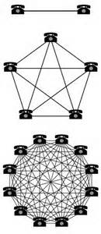
電子商務的相關理論
(4/10)
3.梅特卡夫定律 (Metacalfe’s Law)
新技術只在多數人使用它時才會變得有價值，因而越能吸引更多人使用，就越能提高整個網路的總價值。
一部電話沒任何價值，幾部電話價值也有限，但成千上萬部電話組成的通訊網絡則會把通訊技術的價值極大化。
電子商務的簡介
電子商務的構面與類型
電子商務的內涵

Slide 39
電子商務的相關理論
(5/10)
電子商務的簡介
電子商務的構面與類型
電子商務的內涵

Slide 40
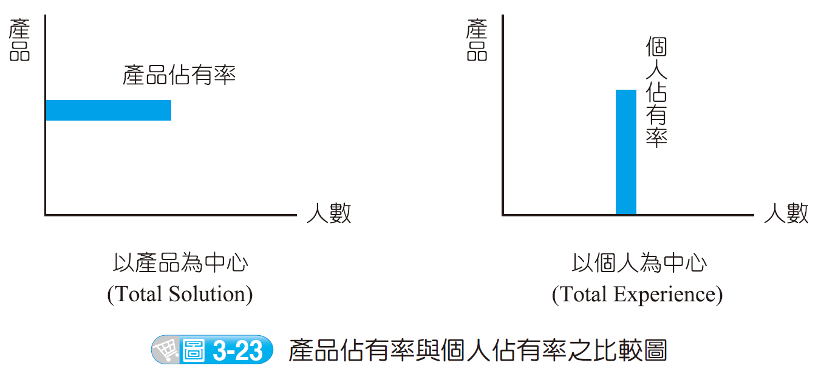
電子商務的相關理論
(6/10)
4.個人佔有率 (Personal Share)
強調如何在對等競爭狀態下，滿足顧客的需求，讓顧客買到他想要的，此即為個人佔有率的主要涵義
電子商務的簡介
電子商務的構面與類型
電子商務的內涵

Slide 41
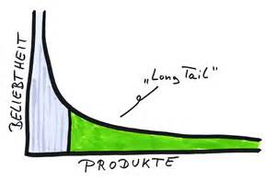
電子商務的相關理論
(7/10
5.長尾效應 (The Long Tail)
網路的時代提供了冷門產品銷售的曙光，透過網路無遠弗屆的連接性，可讓產品突破時間、地點來進行銷售，甚至可匯聚對冷門產品有需求的那群少數的人，將 20% 的冷門產品銷售給全世界對其有需求的消費者
電子商務的簡介
電子商務的構面與類型
電子商務的內涵

Slide 42
電子商務的相關理論
(8/10)
電子商務的簡介
電子商務的構面與類型
電子商務的內涵

Slide 43
電子商務的相關理論
(9/10)
電子商務的簡介
電子商務的構面與類型
電子商務的內涵

Slide 44
電子商務的相關理論
(10/10)
6.宅經濟 (Stay-at-home Economy)
(1) 上網時間長
(2) 口碑影響高
(3) 自我意識強
7.Wiki
利用網路來讓一群人在網頁上， 針對某概念進行寫作、創作的系 統。
電子商務的簡介
電子商務的構面與類型
電子商務的內涵

Slide 45
生活上的應用
霹靂布袋戲的拓展
霹靂國際多媒體股份有限公司以台灣為主要的銷售市場，出版布袋戲的相關內容，但靠著網路的連結，線上霹靂網共有 50 萬名的會員，其中，中國大陸註冊會員超過了 8 萬名，未來，其將規劃進軍中國大陸，同時，也與遊戲公司合作、共同研發與推廣遊戲。加上 facebook 的社群經營、發展新服務與市場，霹靂國際多媒體股份有限公司創造出每年超過億元的獲利，並已於 2013 年登錄興櫃。
電子商務的簡介
電子商務的構面與類型
電子商務的內涵

Slide 46
電子商務的效益
(1/3)
電子商務的簡介
電子商務的構面與類型
電子商務的內涵

Slide 47
電子商務的效益
(2/3)
電子商務的簡介
電子商務的構面與類型
電子商務的內涵

Slide 48
電子商務的效益
(3/3)
電子商務的簡介
電子商務的構面與類型
電子商務的內涵

Slide 49
網路行銷案例探討
小米科技的拓展
思考時間：小米科技符合電子商務的哪些類型？又，從電子商務的特性而言，小米科技主要靠著哪幾個特性來發展與經營？
圖 3-25 小米科技台灣首頁
(http://www.mi.com/tw/)

Slide 50
Thank You !

